Slide 1
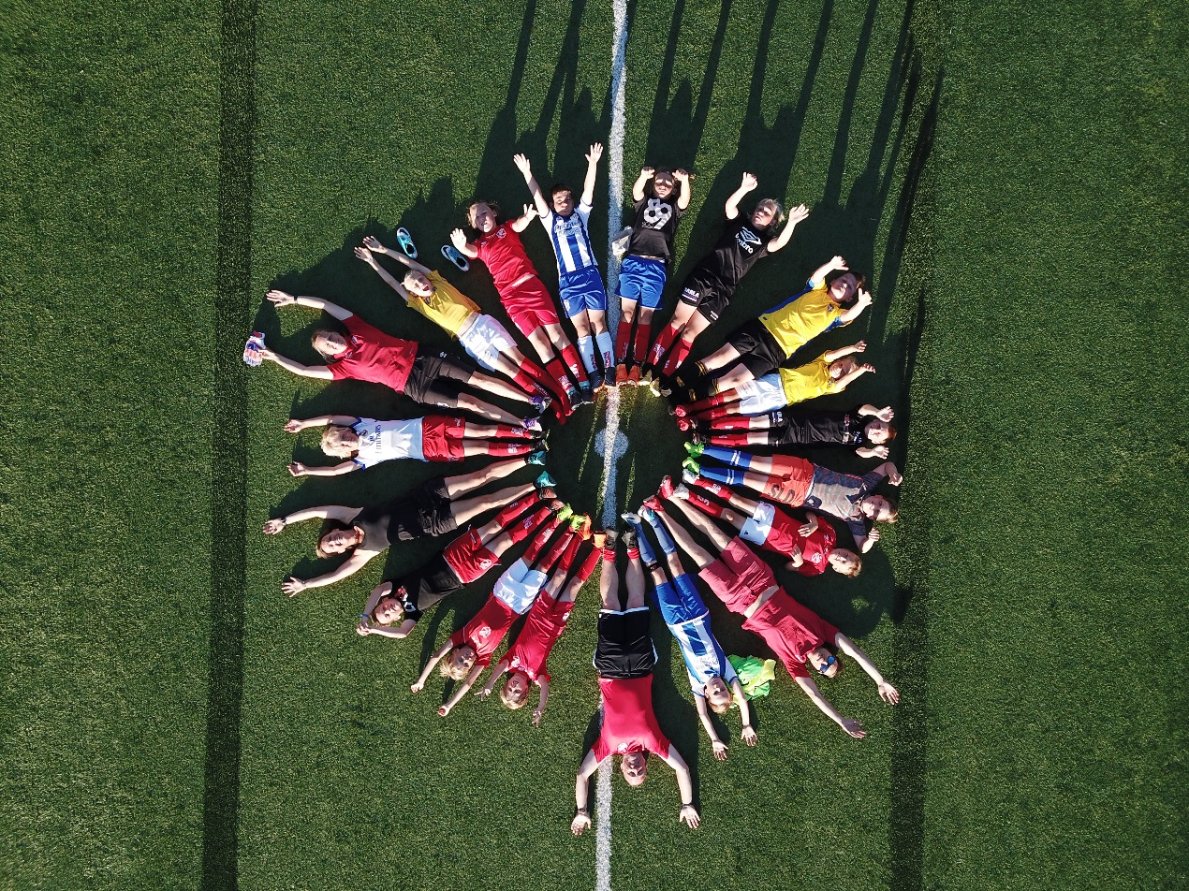
Föräldrarmöte P07 Säsong 2019

Slide 2
P07 Består av:
Tränare:
Josefine Bisenius
Anders Jedheim
Anna Petrini
Jonas Persson
21 underbara killar
&

Slide 3
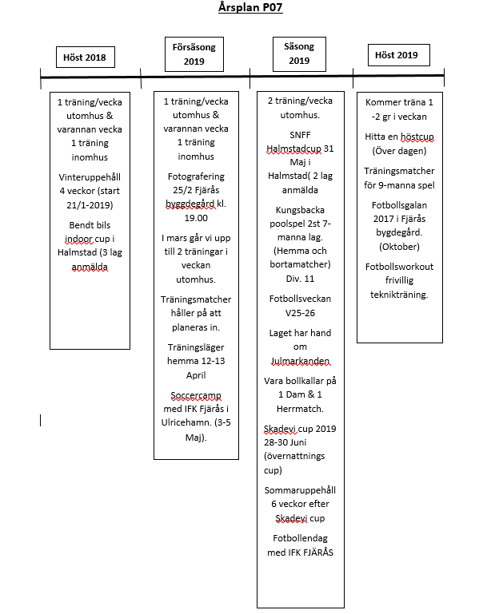
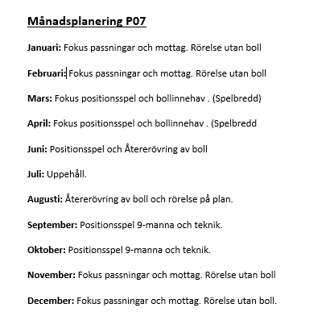
Årsplan P07

Slide 4
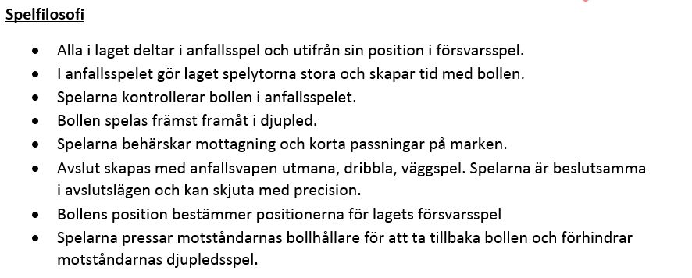
Huvudmål 12-åringar!

Slide 5
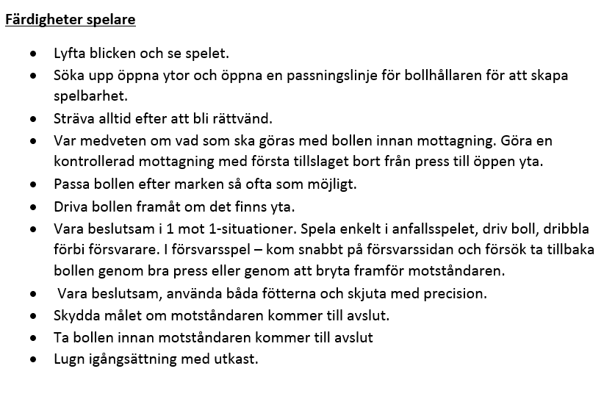
Huvudmål 12-åringar!

Slide 6
Riktlinjer för föräldrar & ledare!
Idrott för barn skall vara roligt.
Flytta fokus från resultat till det
som varit bra och roligt.
Tänk på att kroppsspråk och din blick
- din reaktion är avgörande för barnet.
Se domare som en vägledare
- Respektera hennes/hans beslut.
Använd alltid ett vårdat språk.
Ha alltid en positiv inställning till motståndare,
domare, ledare och andra spelare.
Hjälp barnet att behålla det positiva i minnet.
Beröm istället för kritisera.
Kom till träning och matcher.
Låt de formella ledarna sköta
snacket och coachningen.

Slide 7
IFK Fjärås Soccer camp

Slide 8
Lagkassa!
Katarina har ordet!
Vad gav fikan. Vi hade ingen försäljning förra året då vi inte såg
ett behov av detta.
Pengar i lagkassan!
16 640kr
Övrigt:
Ta in 100:-/ spelare endagarscuper
200:-/ barn som vill delta på Ulricehamslägret (Vi tar 200:- från lagkassan/barn)
Ca 4200:- från lagkassan.
Skadevi cup kostnad:
1025kr/ barn & ledare som övernattar (Ca:21 500 Kr)
1000kr/lag (Vi har anmält 2 lag) Totalt: 2000kr
Hur mycket skall vi ta från lagkassan och hur mycket skall vi betala själva?

Slide 9
Hjälp från föräldrar!!
Förra året var Linda (Williams mamma och Jessica (Lukas Mamma) arrangemangsansvariga.
Vi behöver nya till denna roll i år då Linda & Jessica tackar för sig.
Utvald kassör: Katarina (Andrejs mamma) vill du fortsätta?
Julmarkanden på Tjolöholm.
Fikaförsäljning på matcher och val av matchvärdar under hemmamatcher.
Stå i fiket på en Dammatch och en Herrmatch under säsongen.
Städning av lertäppa
Skjuts till Ulricehamnslägret.
Mat till träningslägret.

Slide 10
Kungsbacka Poolspel 2019
Vi kommer spela divisionsspel Div 11.
Vi kommer ha 2 lag.
Hemma/Bortamatcher
Matcherna är 3X20minuter långa
Vi kommer sälja fika vid varje hemmamatch där pengarna som går till lagkassan.
Önskat hemmamatcherna på Lördagar med start kl.09.30
Betalar domarna efter matchen. (Domarkvitton)
Extramatcher med P06 och P08

Slide 11
Samarbete P06 & P07 & P08
Divisionsspel
Extraträningar
Extramatcher
Regler/förh

Slide 12
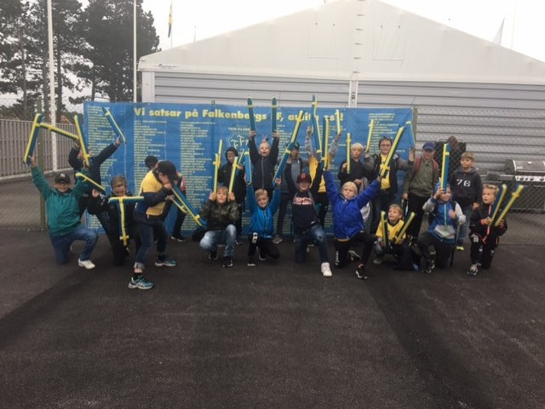
Bollkallar 2017
Vi kommer vara bollkallar till 2st matcher (en dam match och en herr match)
8 killar/gång
Ha hand om fiket.

Slide 13
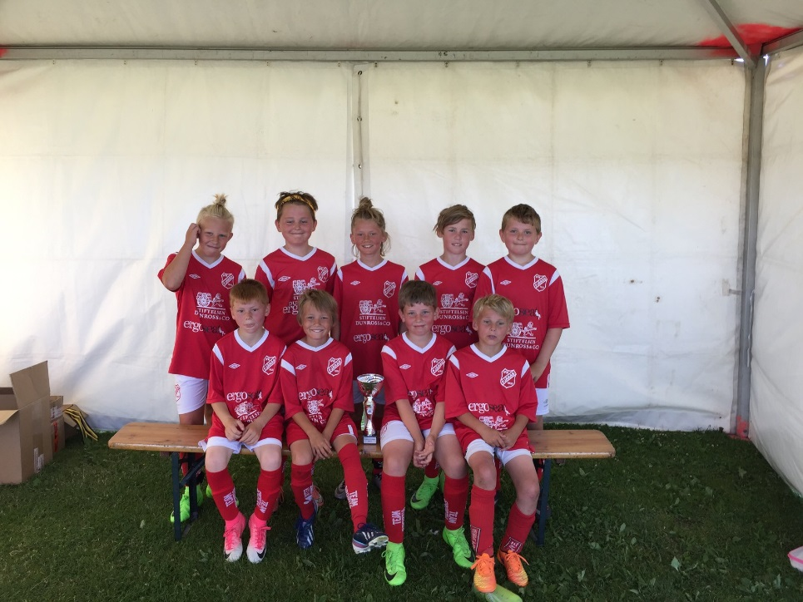
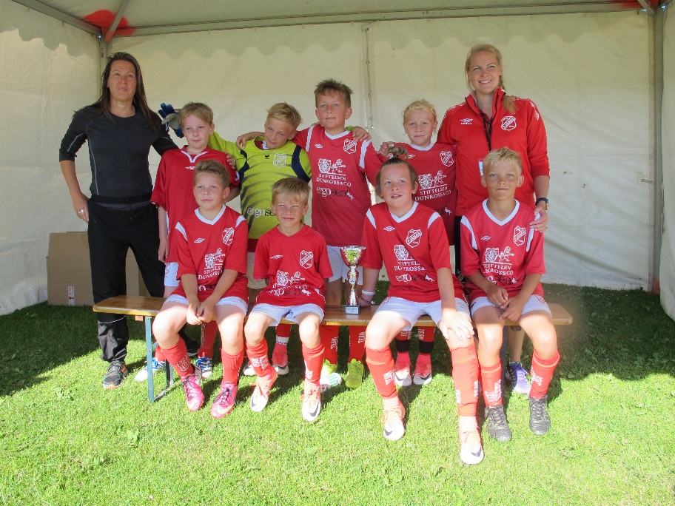
Övrigt!
Till sommaren kommer fotbollsveckan komma tillbaka.
En mycket rolig och uppskattad vecka där barn i olika åldrar
spelar fotboll, leker, får se teater m.m.
(Jag Josefine kommer vara där och hjälpa till.)
Nya matchkläder för i år. Beställning av shorts och
strumpor görs ikväll innan ni går så beställning
läggas så snart som möjligt

Slide 14
Frågor??

Slide 15
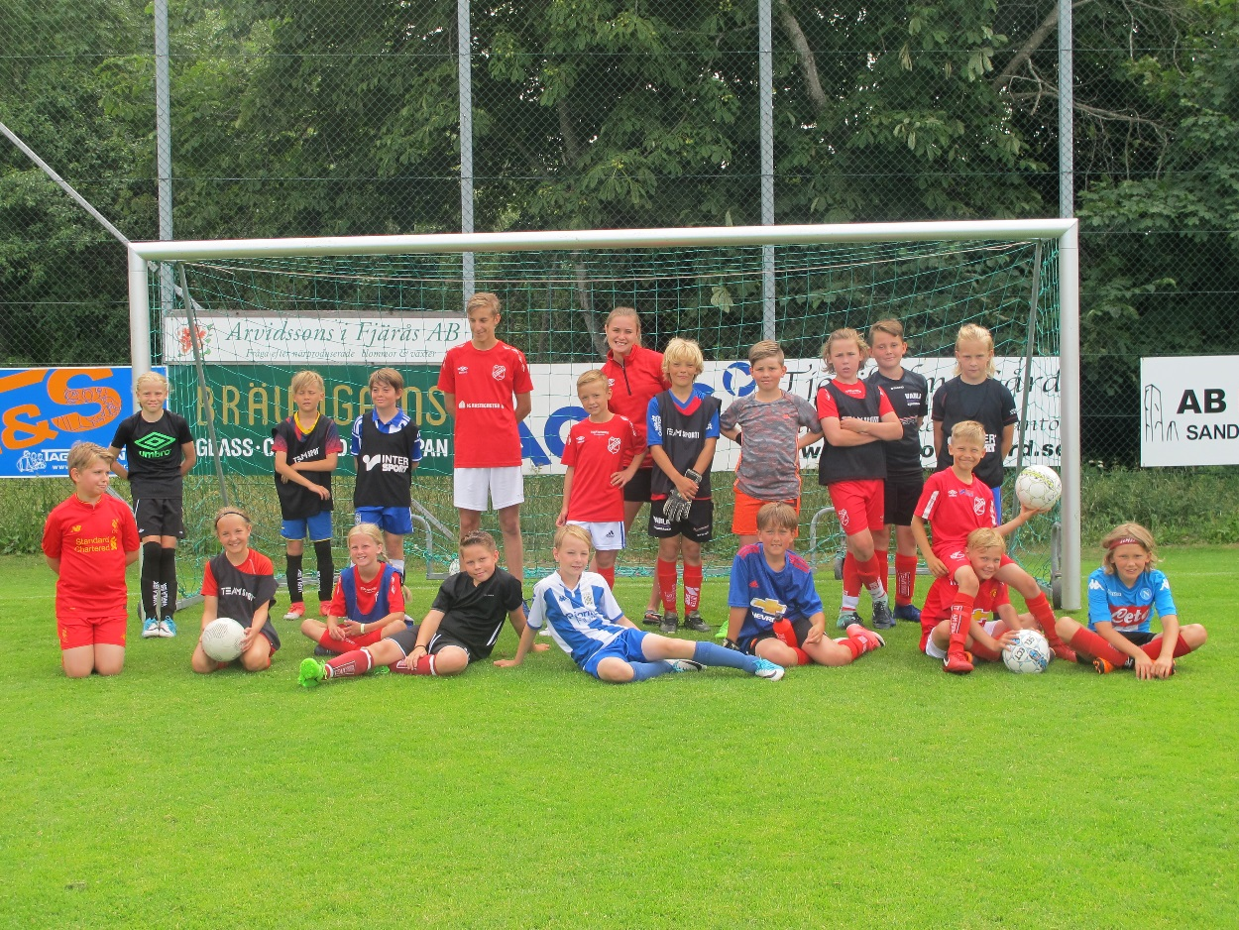
Tack för visat intresse!
Fotbollsveckan 2018

